Slide 1




適性入學宣導
主講人：啟英高中廖志宏
時間：113年8月23日

Slide 2
目次
一.適性入學的成果
二.學費補助
三.適性輔導
四.國中教育會考
五.桃連區主要入學管道
六.免試入學超額比序―項目積分表
七.適性入學宣導網的說明

Slide 3
入學方式核心精神
選你所適、愛你所選
成就每一個你
適性發展
適性入學
適性揚才

Slide 4
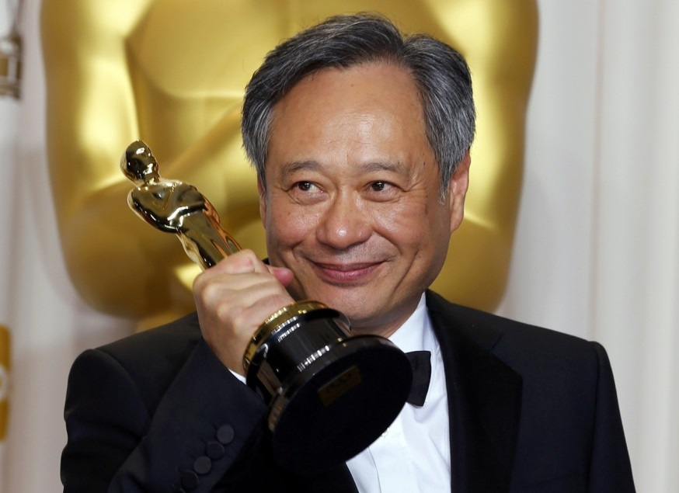

最適合你的 就會最耀眼

Slide 5
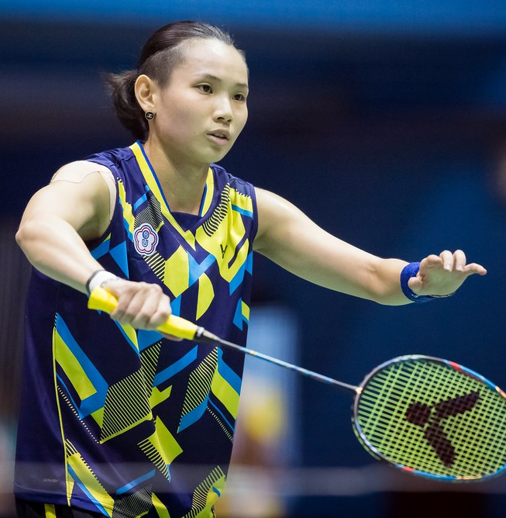
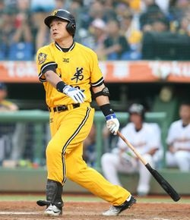
因為喜歡 才能堅持適性才能真正揚才
因為有堅持 才能看見成功
行行真的都是狀元

Slide 6
一、適性入學的成果
桃連區做好準備 迎向12年國教
率全國之先，從102年度起，每年辦理試模擬測驗及分發作業。
112年12月20-21日辦理全市模擬測驗，113年1月5日進行志願選填、2/16模擬分發放榜。
從102年度起，每年辦理全市高中職博覽會，113年3月9、10日繼續辦理；網路博覽會持續中。
全員進行適性輔導。
6

Slide 7
112學年度適性入學成果
112學年度高級中等學校6都免試入學錄取資訊一覽表
統計項目 | 桃連區 | 基北區 | 中投區 | 台南區 | 高雄區
報名人數 | 15,302 | 33,085 | 22,003 | 10,237 | 16,044
錄取人數 | 15,088 | 32,313 | 21,888 | 10,114 | 15,924
錄取率 | 98.6％ | 97.67％ | 99.48％ | 98.8％ | 99.25％
第1志願 錄取率 | 48.32％ | 23.66％ | 37.39％ | 48.13％ | 39.8％
前3志願 錄取率 | 91.47％ | 67.13％ | 67.79％ | 82.9％ | 73.31％
註：本區第1志願錄取率及前3志願錄取率皆為6都中最高。

Slide 8
二、學費補助(教育部明年全面免學費補助)
 |  | 高中(每學期) |  | 高職(每學期)
 |  | 免學費補助金額 |  | 免學費補助金額
 | 家戶年所得 | 公立 | 私立 | 公立 | 私立
12年國教 入學後 (教育部) | 148萬以下 | 6240 | 24423 | 6240 | 24423
 | 148萬以上 | 不補助 | 6623
桃園市補助 (二名子女家庭) | 148萬以上 | 6240 | 17800

Slide 9

三、適性輔導
培養就業生存力，探索自我不嫌早
念完醫學院發現自己不想當醫生，想開咖啡館；出國拿法律碩士學位後，改學烘焙甜點；藥學研究所畢業的研究助理，立志報考清潔隊員；博士學分修完後，回故鄉創業賣雞排.. 。
這些年輕人在所學和職業選擇路上跌跌撞撞的摸索故事，每一天，我們不但在媒體上讀到，更在生活中遇到。而年輕的家長們，也許您就是徬徨其中的人。
「不知道自己想做甚麼？」不是新鮮問題。每個世代要進入社會的年輕人，遲早都要自問：「我的能力和興趣是甚麼？我想要做甚麼工作？」
最應該探索自我的時間就是在『國、高中階段』。
資料來源：你就是改變的起點(嚴長壽2014)
Notes:
引導家長若孩子的性向、興趣明確，可多給予支持與協助。若不明確，可配合學校課程與活動，多跟孩子討論或多給予試探的機會。
9

Slide 10
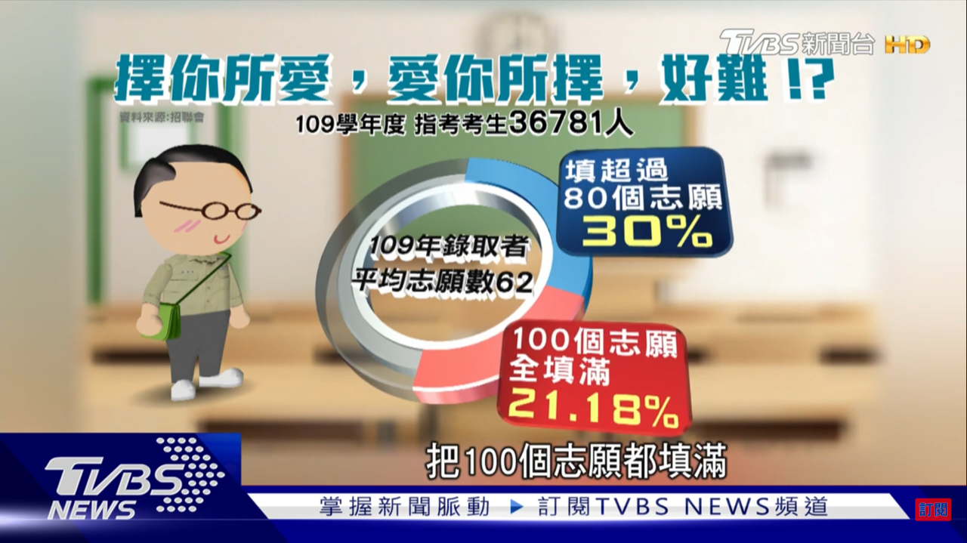

Slide 11

家長可以幫助孩子多元試探並瞭解自己的性向、興趣和能力，再參考學校老師的建議、收集相關資訊，並與孩子深入討論，較能規劃適合孩子的生涯進路。
學生
家長
重要他人

Slide 12

適性輔導
適性入學
適性輔導
適性揚才
國中
入學
七年級
八年級
九年級
親師生共同完成「國中學生生涯輔導紀錄手冊」
認識你所在就學區免試入學（含比序項目）及
特色招生
教育部或各縣市志願選填試探系統
認識適性輔導重要性
★十二年國民基本教育適性輔導作為
★學校教學活動規劃、國中學生生涯輔導紀錄手冊及生涯檔案，適性輔導相關問題，請洽詢各國中教務處及輔導處（室）
-內涵-
多元探索：校內外適性輔導教學活動及家
庭活動
生涯紀錄：生涯輔導紀錄手冊、生涯檔案
輔導資源：各縣市輔諮中心、學校（教師
諮詢輔導、心理測驗結果等）、
高中職校及技專校院參訪介紹、
產業資訊
自我覺察
與探索
生涯覺察
與試探
生涯探索
與抉擇
親師攜手合作 孩子適性揚才

Slide 13
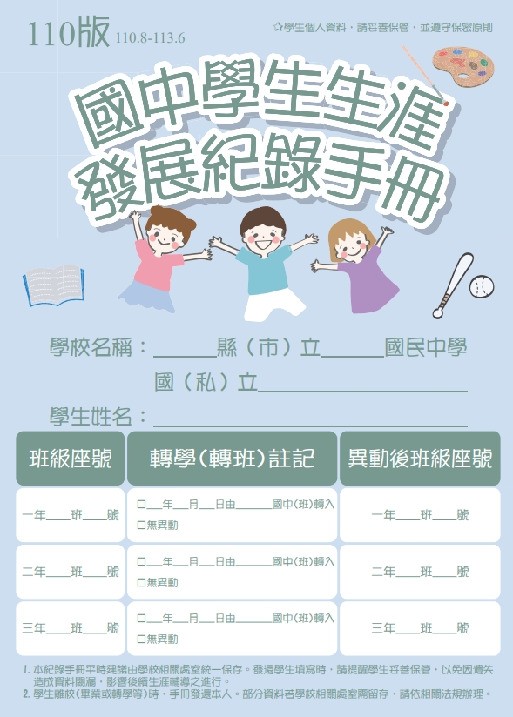
一、國中學生生涯發展紀錄手冊-1
100學年度起，新生每人一冊
手冊可幫助學生澄清個人的性向、興趣、價值觀，瞭解家人的期待，及自己的學習表現（會考、學習成就、社團幹部、獎懲、職業試探結果等）比較適合哪一類學校及科別，做為升學選校參考
Notes:
如果八、九年級的家長尚未看過這本手冊，可詢問導師或學校輔導處。
13

Slide 14

一、國中學生生涯發展紀錄手冊-2
項目 | 分項目 | 填寫人 | 建議填寫時間
一、我的成長 故事 | （一）自我認識 | 學生 | 每年9月，依年級別填寫
 | （二）職業與我 | 學生
二、各項心理 測驗 | （一）性向測驗 | 學生 | 測驗實施後填寫
 | （二）興趣測驗 | 學生 | 測驗實施後填寫
 | （三）其它測驗 | 學生 | 測驗實施後填寫
三、學習成果 及特殊表 現 | （一）我的學習表現 | 學生 | 1.領域學習成績於每年9月、翌年3月（或可配合成績單發放時間），依學期別填寫 2.國中教育會考、體適能檢測於實施後浮貼成績證明影本
 | （二）我的經歷 （幹部、社團） | 學生 | 每年9月、翌年3月，依學期別填寫
 | （三）參與各項競賽成果 | 學生
 | （四）行為表現獎懲紀錄 | 學生
 | （五）服務學習紀錄 | 學生
 | （六）生涯試探活動紀錄 | 學生
讓我們一起來瞭解家長和學校如何透過生涯輔導紀錄手冊，共同協助孩子進行適性輔導。
Notes:
14
14

Slide 15
一、國中學生生涯發展紀錄手冊-3
項目 | 分項目 | 填寫人 | 建議填寫時間
四、生涯統整 面面觀 |  | 學生 | 九年級第2學期初（約3月）
五、生涯發展 規劃書 |  | 學生 家長 導師 輔導教師 | 九年級第2學期 （免試入學及特色招生前）
六、其他生涯 輔導紀錄 | （一）生涯輔導紀錄 | 導師 輔導教師 | 進行學生生涯輔導後，適時填寫
 | （二）生涯諮詢紀錄 | 學生 | 每年9月、翌年3月，依學期別填寫
 | （三）家長的話 | 家長 | 每年5-6月，依年級別填寫。家長參閱簽章後，繳回統一保管
附錄 | 十三職群與相關性向測 驗、興趣測驗之對應分析 結果
Notes:
15
15

Slide 16
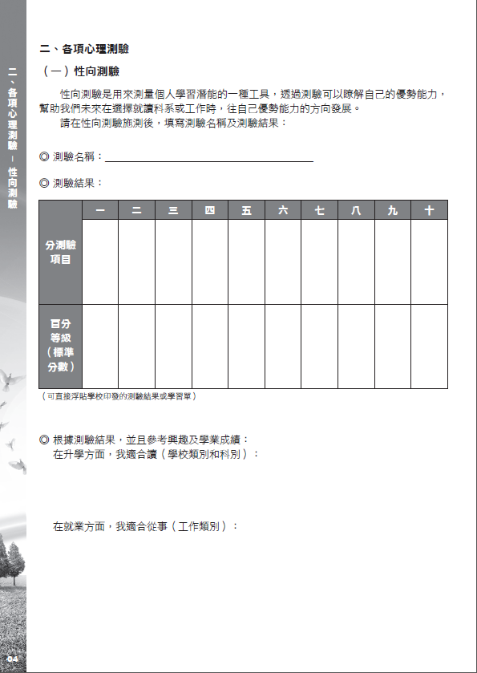


二、各項心理測驗▬性向測驗-1
性向測驗測量個人學習潛能，透過測驗可瞭解自己的優勢能力，幫助自己在進路選擇時，往優勢能力方向發展。
性向測驗結果，可以了解語文、數學、機械、空間關係等方面的優勢能力。
◎國中教學正常化、適性輔導及品質提升方案
◎國中與高中職學生生涯輔導方案
Notes:
引導家長從孩子各項的測驗結果，讓孩子比較自己在哪些部份的優勢能力比較好。（不只是和別人比較）
16

Slide 17
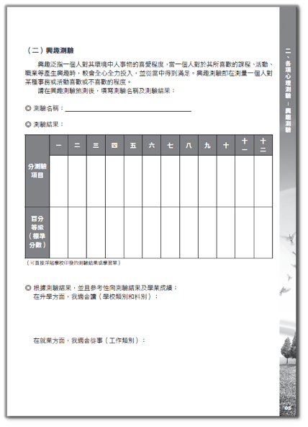


二、各項心理測驗▬興趣測驗
興趣指個人對人事物的喜愛程度，當課程、活動、職業等產生興趣時，會較投入並得到滿足。興趣測驗即在測量對某種事務或活動喜歡或不喜歡的程度。
心理測驗結果並非進路選擇的唯一指標，要併同其他因素一起來看（如學習表現）才有參考價值。對測驗有不清楚的地方，可以詢問輔導教師。
◎國中教學正常化、適性輔導及品質提升方案
◎國中與高中職學生生涯輔導方案

Slide 18


二、各項心理測驗▬興趣測驗
國立臺灣師範大學心理教育與測驗研究發展中心開發完成「電腦化測驗系統—情境式職涯興趣測驗（國中版）」。另外，學校亦可選用各出版社編製之標準化興趣測驗，協助孩子瞭解個人對某種事務或活動喜歡或不喜歡的程度。
Notes:
提醒家長各校使用的測驗不一樣，這只是其中一個測驗。家長可透過輔導處瞭解孩子所做的興趣測驗內容。

Slide 19
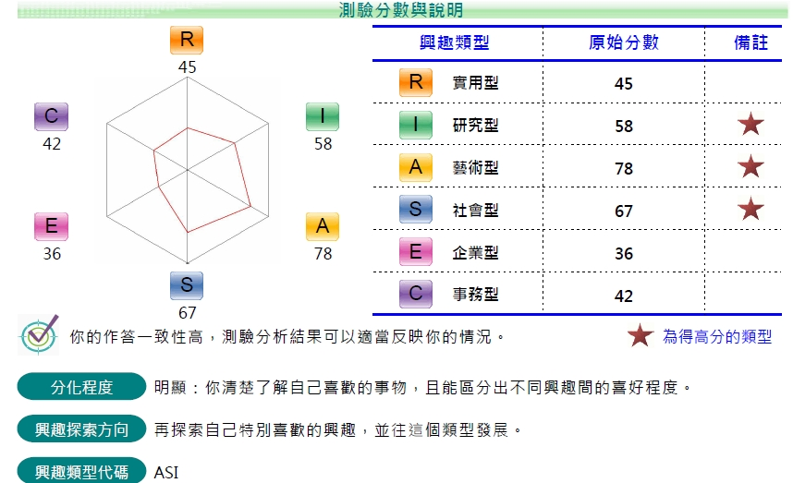
甲生
Notes:
晤談方向：
1.探問選擇外語、資訊兩群科原因（了解選填邏輯）
2.澄清對建築、設計群科的了解與房仲業者的關係。
3.告知設計科所需能力的需求
19

Slide 20
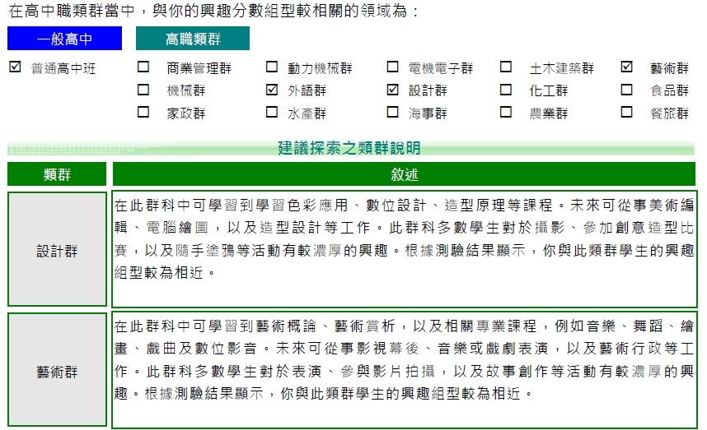
甲生
Notes:
晤談方向：
1.探問選擇外語、資訊兩群科原因（了解選填邏輯）
2.澄清對建築、設計群科的了解與房仲業者的關係。
3.告知設計科所需能力的需求
20

Slide 21
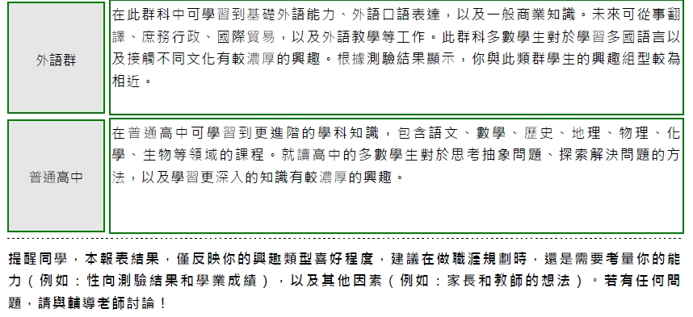
甲生
Notes:
晤談方向：
1.探問選擇外語、資訊兩群科原因（了解選填邏輯）
2.澄清對建築、設計群科的了解與房仲業者的關係。
3.告知設計科所需能力的需求
21

Slide 22

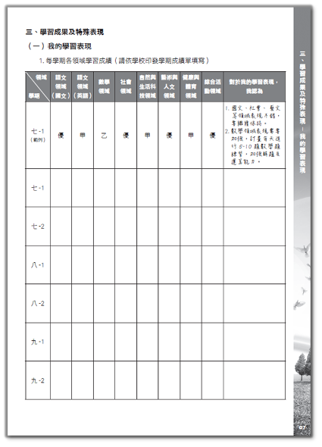

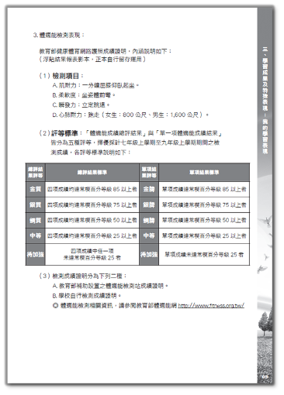
三、學習成果及特殊表現▬我的學習表現
這裡記錄學生在學校各領域的學習成績及體適能檢測結果。
不要忙著跟別人比較，要在意孩子自己的優勢表現。別忘記給孩子適時的鼓勵！
◎國中教學正常化、適性輔導及品質提升方案
◎國中與高中職學生生涯輔導方案

Slide 23

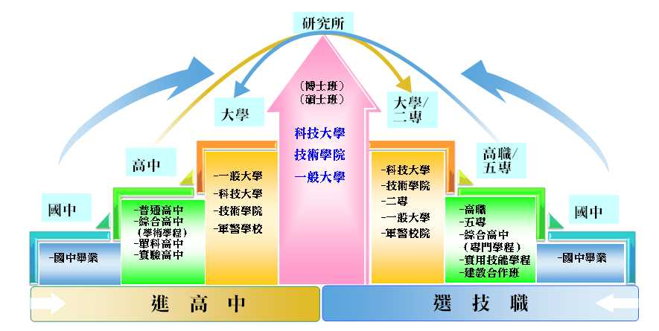
生涯試探活動▬ ⊙認識升學進路⊙
研究所
（博士班）
（碩士班）
科技大學
技術學院
一般大學
大學
大學/二專
高中
-一般大學
-科技大學
-技術學院
-軍警學校
-科技大學
-技術學院
-二專
-一般大學
-軍警校院
高職/五專
國中
-普通高中
-綜合高中
（學術學程）
-單科高中
-實驗高中
-高職
-五專
-綜合高中
（專門學程）
-實用技能學程
-建教合作班
國中
-國中畢業
-國中畢業
進高中
選技職
國中畢業生升學進路階梯圖

Slide 24
高職與高中的進路比較分析
類別 項目 | 高 職 | 高 中
性 向 | 操作性向強 喜歡動手做實作活動 | 學術性向強 對學術研究興趣較濃
升學進路 | 升大學部份：以科技大學、技術學院、二專為主，一般大學為輔 繼續攻讀研究所：以進入科技校院研究所為主，或轉考一般大學研究所為輔 | 升大學部份：以一般大學為主，科技校院、二專為輔 升學研究所：攻讀一般大學研究所為主
未來發展 | 較強的實務及技術能力 所學和職場所需能力接軌 升學、就業管道兼具 | 偏具知識型工作知能 基礎學科強，實務職能較弱

Slide 25

三月底前提早完成
九年級統整評估與決定
項目 | 分項目 | 頁碼 | 填寫人 | 建議填寫時間
四、生涯統整面面觀 |  | 13-14 | 學生 | 九年級第2學期初（約3月）
五、生涯發展規劃書 |  | 15-16 | 學生 家長 導師 輔導教師 | 九年級第2學期 （免試入學及特色招生前）
六、其他生涯輔導紀錄 | （一）生涯輔導紀錄 | 17 | 導師 輔導教師 | 進行學生生涯輔導後，適時填寫
 | （二）生涯諮詢紀錄 | 18 | 學生 | 每年9月、翌年3月，依學期別填寫

Slide 26
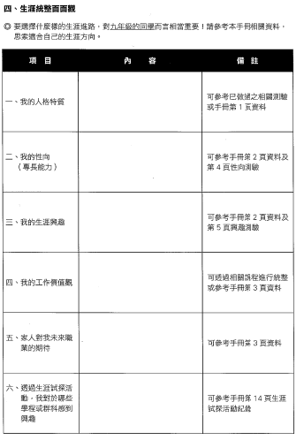
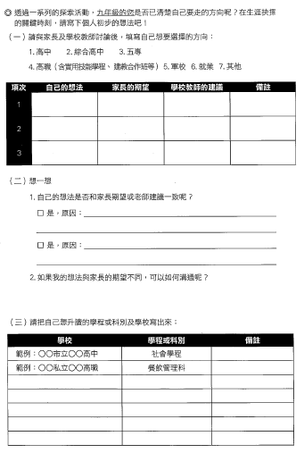
進路類型選擇
興趣與性向
家長、老師想法
環境
適性入學選擇
資訊

Slide 27
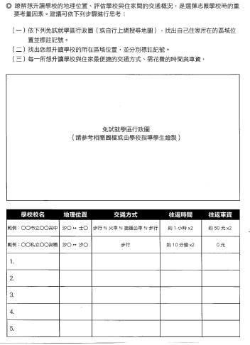
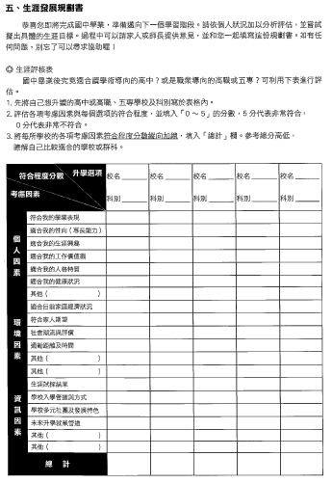
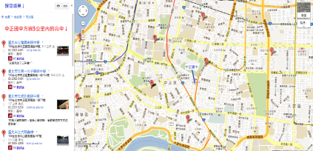
選擇與
評估
就近入學選擇
2024/8/21
27

Slide 28
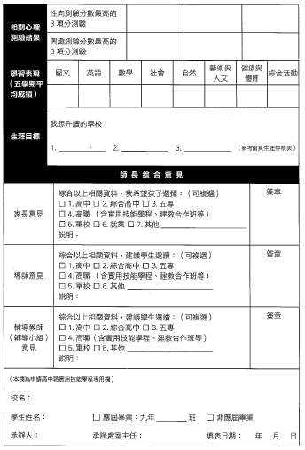
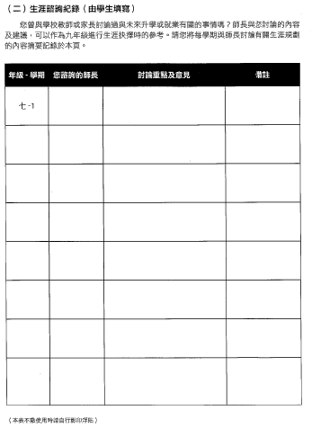
評估與
決定
諮詢過程紀錄
親師
支持
2024/8/21
28

Slide 29
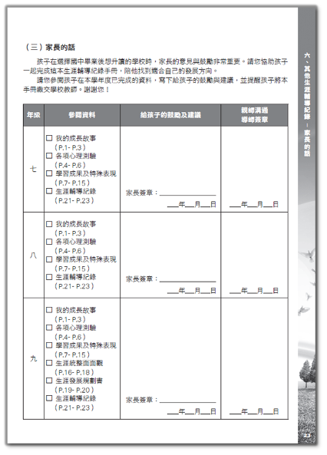
四、國中學生生涯發展紀錄手冊－家長的話
請爸媽仔細看完孩子的各項紀錄，找時間與孩子聊聊、寫下自己對孩子生涯規劃的想法，不要只有簽名喔！
每學年結束前(大約5、6月)，學校會請孩子將生涯發展紀錄手冊帶回請家長參閱內容。

Slide 30
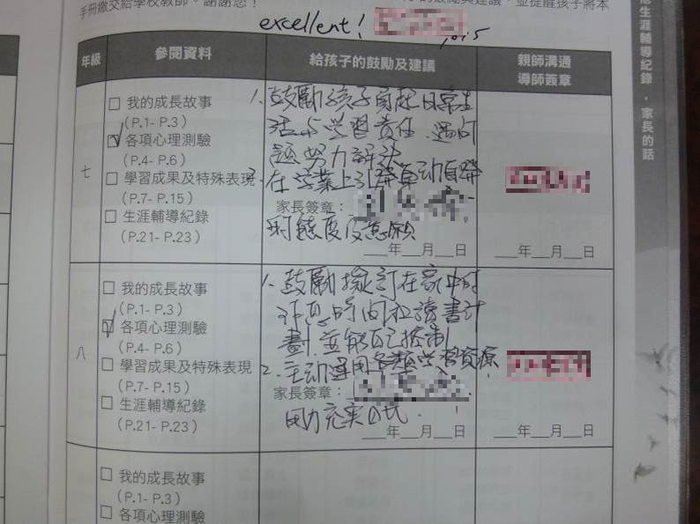
Notes:
晤談方向：
1.探問選擇外語、資訊兩群科原因（了解選填邏輯）
2.澄清對建築、設計群科的了解與房仲業者的關係。
3.告知設計科所需能力的需求
30

Slide 31

孩子國中畢業前，如何協助孩子適性入學
親師生共同完成「國中學生生涯發展紀錄手冊」生涯發展規劃書
認識各縣市免試入學（含超額比序）
及特色招生
認識全國五專、
各免試就學區高中職學校
教育部或各縣市志願選填試探系統

Slide 32
四、國中教育會考
113年5月18日（六） |  | 113年5月19日（日）
08:20- 08:30 | 考試說明 | 08:20- 08:30 | 考試說明
08:30-09:40 | 社 會 | 08:30-09:40 | 自 然
09:40- 10:20 | 休息 | 09:40- 10:20 | 休息
10:20- 10:30 | 考試說明 | 10:20- 10:30 | 考試說明
10:30-11:50 | 數 學 | 10:30-11:30 | 英語（閱讀）
11:50- 13:40 | 午休 | 11:30- 12:00 | 休息
13:40- 13:50 | 考試說明 | 12:00- 12:05 | 考試說明
13:50-15:00 | 國 文 | 12:05-12:30 | 英語（聽力）
15:00- 15:40 | 休息
15:40- 15:50 | 考試說明
15:50-16:40 | 寫作測驗

Slide 33
教育會考怎麼考
考試科目 | 題型 | 題數 | 考試時間
國 文 | 4選1 | 38～46題 | 70分鐘
英 語 | 4選1（閱讀） | 40～45題 | 60分鐘
 | 3選1（聽力） | 20～30題 | 25分鐘
數 學 | 4選1 | 23～28題 | 80分鐘
 | 非選擇題 | 2題
社 會 | 4選1 | 50～60題 | 70分鐘
自 然 | 4選1 | 45～55題 | 70分鐘
寫作測驗 | 引導寫作 | 1題 | 50分鐘

Slide 34
能力等級與加註標示
能力等級 | 加註標示 | 標示說明
精熟(A) 答對題數80~85%以上 | A++ | 精熟等級前25%
 | A+ | 精熟等級前26%～50%
 | A
基礎(B) 答對題數 40%以上 | B ++ | 基礎等級前25%
 | B+ | 基礎等級前26%～50%
 | B
待加強(C) | C

Slide 35
數學科「非選擇題」以及英語科「聽力測驗」部分均納入成績計算。
英語科：呈現整體（閱讀及聽力）能力等級，並分列閱讀及聽力的等級描述，以提供學生學力資訊，閱讀及聽力計分比例為80:20。
數學科：選擇題及非選擇題計分比例為85:15。

Slide 36
數學科非選擇題
評分說明

Slide 37
數學非選擇題評量的能力
評量學生運用數學知識解題，並表達其解題思維過程與說明理由的能力。
評分規準：
評閱學生解題過程中擬定「策略」的適切性，及過程「表達」的合理、完整性。
  「策略」是指學生察覺題目條件要素，將題目轉化成數學問題並擬定解題方法。
  「表達」是指解題過程的呈現與步驟間合理性的說明。

Slide 38
評分規準
分數 | 評分規準
3 | 1.策略適切，表達合理、完整。
2 | 策略適切，表達雖合理，大致完整，但出現計算錯誤。 策略適切，表達合理，大致完整，但沒有顯示部分步驟間的合理性。
1 | 策略適切，表達雖大致合理，但出現錯誤的引用。 策略方向正確，但缺乏嚴謹性，不足以解決題目問題。 策略方向正確，但未能完全將題目轉化成數學問題。
0 | 1.策略模糊不清；解題過程空白或與題目無關。

Slide 39
寫作測驗
評分說明

Slide 40
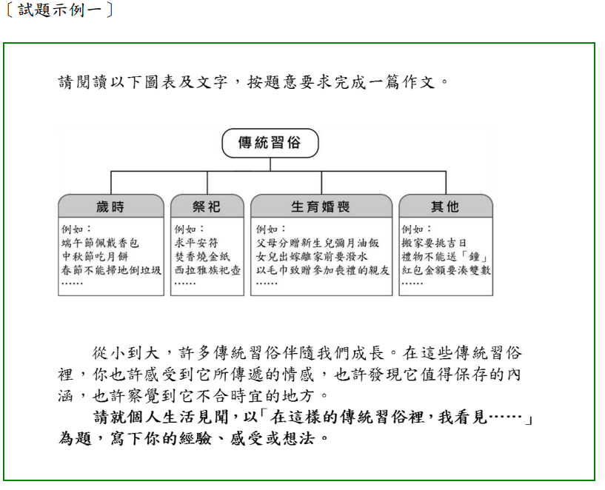

Slide 41
寫作測驗評量的能力
檢測國中畢業生表達經驗見聞和情感思想的綜合語文能力。
立意與取材：能依不同的寫作目的，統整閱讀內容、篩選合適素材，以表現個人意念。
結構組織：能掌握寫作步驟，首尾連貫，組織完整篇章。
遣詞造句：能正確使用本國語文，適當的遣詞用字、運用各種句型及修辭寫作。
錯別字、格式及標點符號：能正確運用文字、格式及標點符號。

Slide 42
五、桃連區主要入學管道
高中、高職、五專多元入學管道
過去
免試
入學
申請入學
(五專申請抽籤)
甄選入學
登記分發
入學
：
免試入學
特色招生
103
學年度起
甄選入學
考試分發
入學
全國分成15個免試就學區，
採計會考”積分”，跨區有限制。
我們是-桃連區。
不受區域限制，
不採計會考”積分”。
42
Notes:
42
42

Slide 43



桃連區適性入學管道
免試入學 | 校內直升入學
 | 免試入學
 | 技優生甄審
 | 單獨招生(含園區生)
 | 完全免試入學
特色招生 | 甄選入學 | 藝才班
 |  | 體育班
 |  | 科學班
 |  | 專業群科
 | 考試分發入學
其他 | 實用技能學程
 | 建教合作班
 | 體育績優
 | 軍校
身心障礙適性輔導安置
43
Notes:
43

Slide 44
升學管道—學術傾向
普通高中
直升
免試入學
特色招生(考試分發)
完全免試

Slide 45
升學管道—技職傾向
技術型高中
特色招生(專業群科)
實用技能班
技優甄審
免試入學
完全免試

Slide 46
升學管道—技職傾向
五專
五專特色招生(七年一貫制)
五專優先免試
(全國一區電腦選填)
五專聯合免試(分北中南三區)
五專完全免試(各校獨立招生)

Slide 47
六、免試入學超額比序―項目積分表
適性輔導
多元學習
採計32分
採計35分
教育會考
33分
總分32分
總分42分
1.畢業資格：6分
2.生涯規劃：21分
【變動式積分】
3.就近入學：5分
1.均衡學習：9分
2.品德表現：10分
3.服務表現：10分
4.才藝表現：5分
5.體適能：6分
6.本土語言認證:2分
1.會考成績：30分
2.寫作測驗成績：3分

Slide 48
畢業資格：6分
修業資格：2分
適性輔導
  採計32分
  總分32分
符合國民中學成績評量準則畢業資格者。
一、 學生實際出席日數（不含公、喪、病假），須達六學期總出席日數之三分之二以上。
二、學生日常生活表現六學期成績依教師輔導與管教學生之相關規定，辦理功過相抵、獎懲實施、懲罰存記及改過銷過等事項，且依規定程序審核通過註銷後，其記錄未達三大過(三小過等同一大過)者。
三、學生學習領域畢業成績至少四大領域(含)成績達丙等(六十分)以上者。

Slide 49
適性輔導
  採計32分
  總分32分
生涯規劃：15分
第1、2、 3志願序（15分）第4、5、6志願(12分)第7、8、9志願(9分)第10、11、12志願(6分) 第13、14、15志願(3分)，第16~30志願(1分) ，可選填30個志願數
職業類科同一職群各科別連續選填為志願時，視為同一志願序計分
當總積分完全相同需進行超額比序，比序至「志願序積分」項目時，志願序積分高者將優先錄取。

Slide 50
志願序計分方式
志願序別1、2、3志願15分，4、5、6志願12分，…16至30志願1分。
總積分完全相同，需進行超額比序(低收入→適性輔導→多元學習→會考總積分→志願序積分→教育會考成績標示總點數→教育會考成績標示)，比序至「志願序積分」項目時，志願序積分高者將優先錄取。
志願順序 | 1 | 2 | 3 | 4 | 5 | 6 | 7
校、科 | A校 普通科 | B校 普通科 | C校 普通科 | D校 普通科 | D校 應外科 | E校 應外科 | F校 普通科
志願積分 | 15 | 15 | 15 | 12 | 12 | 12 | 12

Slide 51
同群科志願跨校連續選填
舉例：
甲生
乙生
志願順序 | 1 | 2 | 3 | 4 | 5 | 6 | 7
校、科 | A校 普通科 | B校 普通科 | C校 園藝科 | D校 造園科 | E校 園藝科 | F校 普通科 | G校 普通科
志願積分 | 15 | 15 | 15 | 15 | 15 | 12 | 12
志願順序 | 1 | 2 | 3 | 4 | 5 | 6 | 7
校、科 | A校 國貿科 | B校 國貿科 | B校 商經科 | B校 資處科 | C校 資處科 | D校 普通科 | E校 普通科
志願積分 | 15 | 15 | 15 | 15 | 15 | 15 | 15
51

Slide 52
桃連區填志願小叮嚀
免試入學技巧填志願 幫助學生得高分!!
技巧一：同群連續填同分
技巧二：志願前填
技巧三：志願多填
志願數 | 1 | 2 | 3 | 4 | 5 | 6
志願序 校科 | □ 國貿 | □ 資料 | □ 電商 | □ 商經 | □ 國貿 | □ 商經
A
A
A
A
B
B
15分
同群連續填同志願分

Slide 53
適性輔導
  採計32分
  總分32分
生涯規劃：6分
報名校、科與生涯規劃建議
  與「家長意見」相符者得2分。
  與「導師意見」相符者得2分。
  與「輔導教師意見」相符者得2分。
適性輔導
  採計32分
  總分32分
就近入學：5分
桃園區學生符合就近入學得5分。
共同就學區學生得5分。

Slide 54
多元學習表現
  採計35分
  總分42分
均衡學習：9分
108學年度以後入學：基本條件為國中健體、藝術、綜合活動、科技領域五學期平均成績達60分以上者，每個領域各得3分，最高9分。
多元學習表現
  採計35分
  總分42分
品德表現：10分
大功每次4.5分，記功每次1.5分，嘉獎每次0.5分(最高6分)。
銷過後，無記過或二次(含)警告以下者得6分。

Slide 55
多元學習表現
  採計35分
  總分42分
服務表現：10分
擔任班級內幹部、自治市幹部及社團幹部任滿1學期，經考核表現優良者得2分(上限4分)。
志願服務學習時數，每1小時0.3分。(未滿1小時不計分)
擔任班級或學生幹部及志願服務學習時數得合併計分

Slide 56
多元學習表現
  採計35分
  總分42分
才藝表現：5分
限中央部會、教育主管機關主辦或委託辦理者。
同(學)年度同項比賽擇優1次採計；
同一事蹟、同一獎項不得重複採記積分。
團體賽：依個人賽積分折半計算。
Notes:
個人賽：
全縣：第1名6分/第2名5分/第3名4分/第4名3分。
區域性（3縣市以上）：第1名7分/第2名6分/第3名5分/第4名4分/第5名3分。
全國：第1名8分/第2名7分/第3名6分/第4名5分/第5名4分/第6名3分。
國際性：第1名10分/第2名9分/第3名8分/第4名7分/第5名6分/第6名5分。
團體賽：依個人賽積分折半計算。
特優比照第1名、優等比照第2名、甲等比照第3名、乙等比照第4名。
56

Slide 57
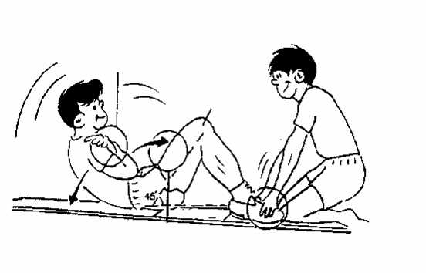
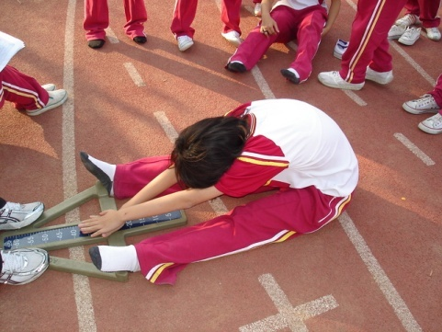
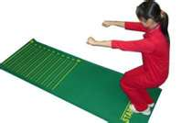
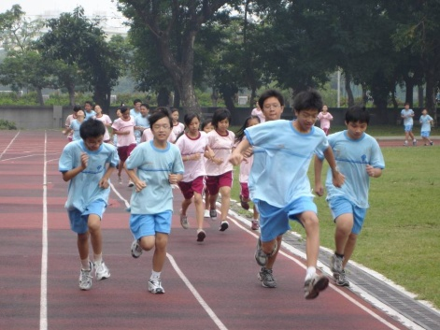
多元學習表現
  採計35分
  總分42分
體適能：6分
各單項包括肌耐力、柔軟度、瞬發力、心肺耐力等，單項門檻達標準者得6分。
身心障礙、重大疾病、體弱或因故無法測試者特殊學生等依教育部相關辦法辦理。

Slide 58
多元學習表現
  採計35分
  總分42分
本土語言認證：2分
原住民族語言能力認證：原住民族委員會主辦
客語能力認證：客家委員會主辦
閩南語語言能力認證：教育部主辦
單項通過者得2分。

Slide 59
教育會考
  33分
項目 | 給分 | 說明
會考成績 | 精熟每科6分 基礎每科4分 待加強每科2分 | 單科上限6分，五科(國文、數學、英語、社會、自然)上限30分
寫作測驗 成績 | 4、5、6級分給3分 2、3級分給2分 1級分給1分 | 滿分3分
Notes:
摺頁資料 金雞蛋(精、基、待
會考仍在進行試模擬中，請不要隨補習班起舞!
◎會考考國英數自社五科，題目難易適中
-每科成績僅以精熟、基礎、待加強三級表示
※無需分分計較（80和99分都是精熟），思考、統整應用重於反覆練習作答
※教師的啟發式教學專業更要講究
59

Slide 60
113年桃連區免試入學-同分超額比序步驟
各科成績 | 精熟(A++,A+,A) | 基礎(B++,B+,B) | 待加強C
積分 | 6分 | 4分 | 2分
７教育會考成績等級標示總點數
１各項目加總總積分
２低收入戶學生優先
３適性輔導總積分
４多元學習表現總積分
５教育會考換算總積分
６志願序積分
８教育會考國文科標示
９教育會考數學科標示
10
11
12
教育會考英語科標示
教育會考社會科標示
教育會考自然科標示
(A⁺⁺>A⁺>A> B⁺⁺>B⁺>B>C)
標示比序
等級 標示 | A++ | A+ | A | B++ | B+ | B | C
點數 | 7點 | 6點 | 5點 | 4點 | 3點 | 2點 | 1點
Notes:
摺頁資料
60

Slide 61
比序順序1
會考總積分先比序：
1.甲:國數英社自為A、A、A、A、A
乙:國數英社自為A++、A++、A++、A++ 、 B++
則甲先錄取！因為甲會考總積分30分
乙會考總積分28分
會考總積分相同時，比會考總積點：
1.甲:國數英社自為A++、A++、A++、A++、A++
（會考總積分30分）
乙:國數英社自為A、A、A、A、A
（會考總積分30分）
則甲先錄取！因為甲會考總積點=7x5=35點 ,乙會考總積點=6x5=30點
Notes:
61

Slide 62
A>B>C
五科都要好
除了保持優勢科目
更要先救弱科

Slide 63
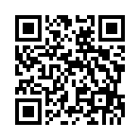
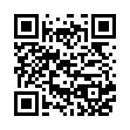
七、適性入學宣導網說明
教育部適性入學網站
桃園市適性入學網站
適性輔導網站資源

Slide 64
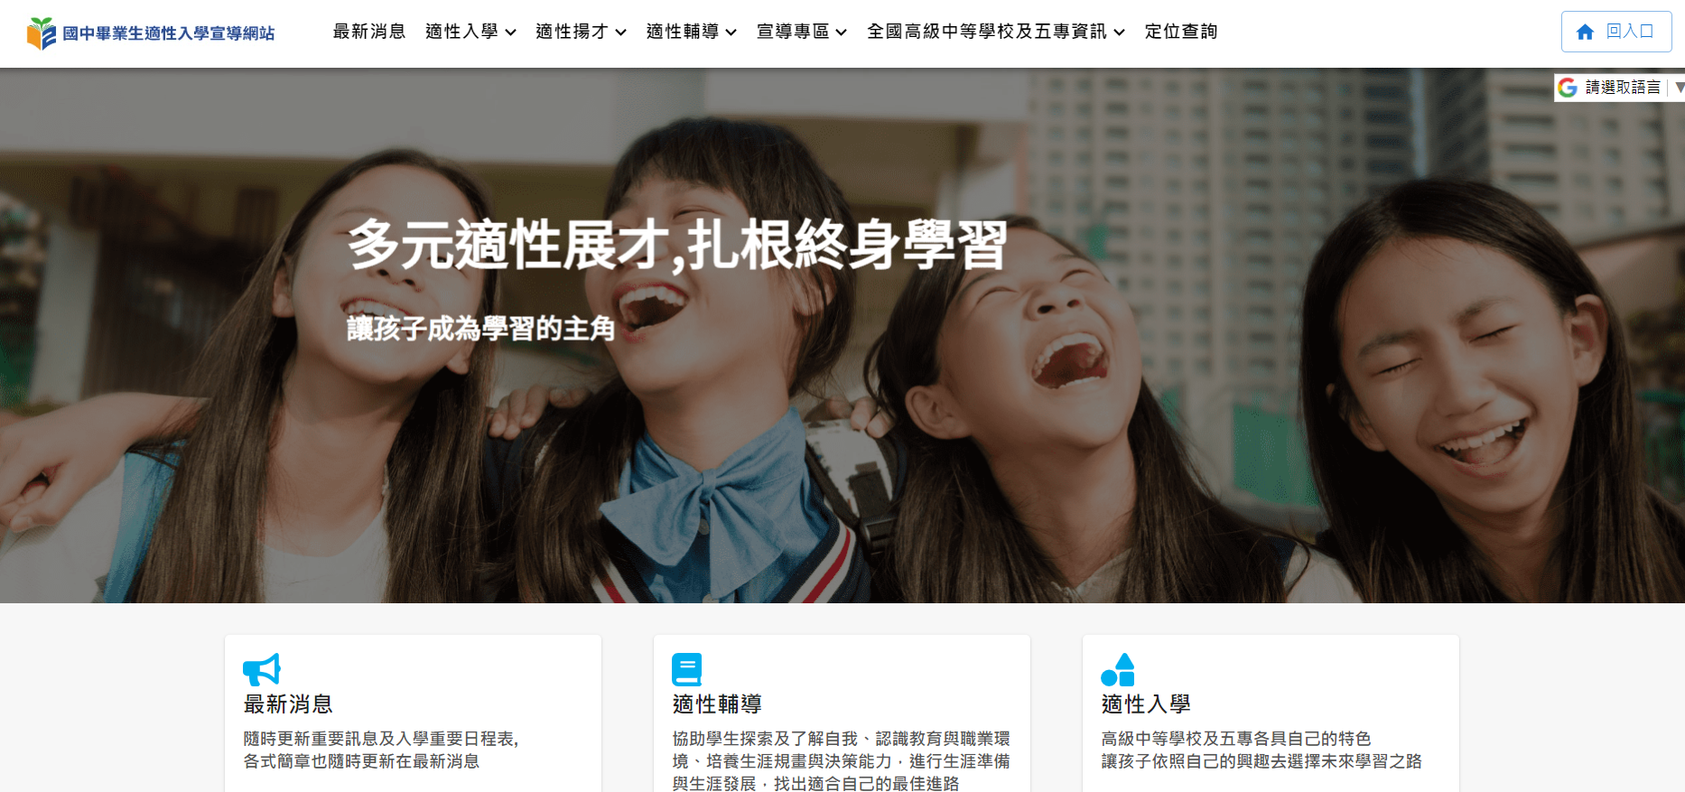

Slide 65
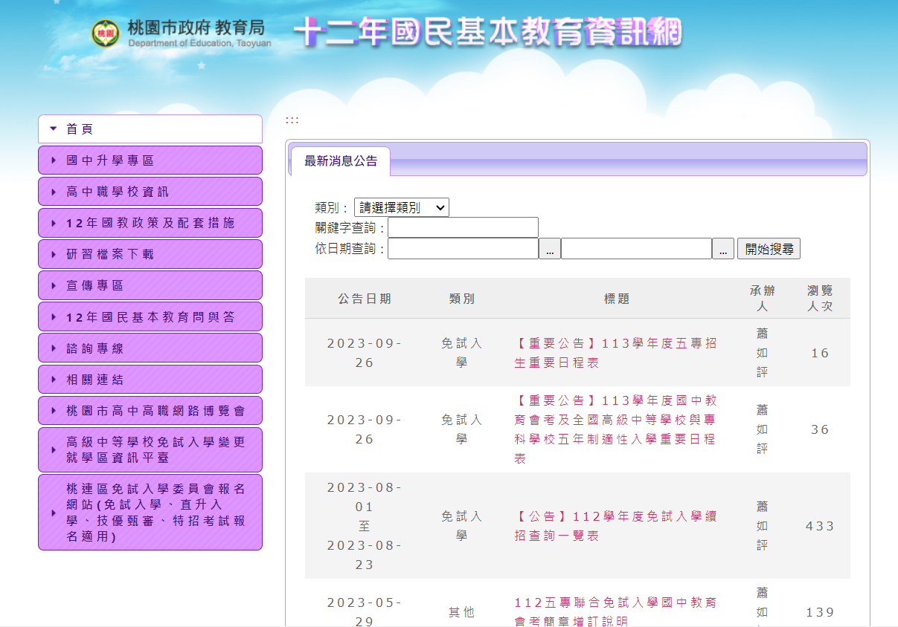


適性輔導網站資源
桃園市政府教育局十二年國教資訊網 http://12basic.tyc.edu.tw/

Slide 66

進路分析大不同
過去我們的進路分析
12年國教後的進路分析
國中的生活就是不斷念書，考上理想的高中。
五專、高職、軍校都是不會念書的人去讀的。
志願序就是按照學校排名來填寫。
作成績的落點分析。
生涯不只升學而是生活整體樣貌的規劃，也包含了自我認識及『想過怎麼樣的生活』
不再是分數分流，而是自主分流。
志願只有「最適合」，沒有「最好」。
從被動落點分析，到主動選擇。
適性輔導：
了解自己的特質、價值觀、能力，經過經驗探索、資訊收集，做出適切的生涯決定。
Notes:
66

Slide 67
諮詢專線
諮詢專線：
  各校教務主任、輔導主任
  地方宣導團責任區講師
  桃園市政府教育局
Notes:
67
67

Slide 68

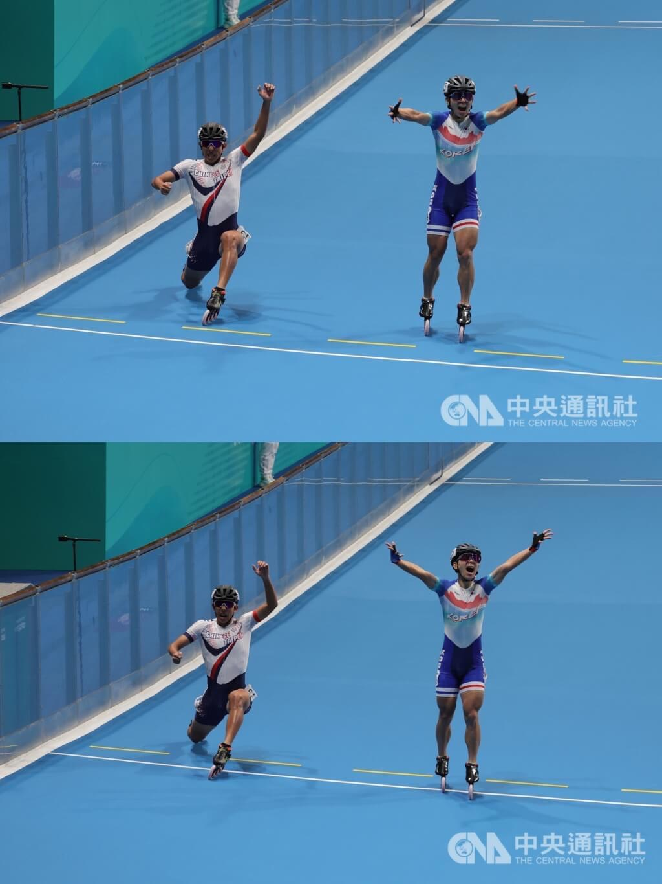

衝刺吧！
豐碩的果實是留給
堅持到最後一刻的人
Notes:
68

